Slide 1


ХХ ғасырда - ХХI ғасырдың бірінші жартысында мәдениет саласы қалай өзгерді?

Slide 2

Оқу мақсаты:
9.2.2.2 - ХХ ғасырдың екінші жартысы - ХХI ғасырдың басындағы бұқаралық мәдениеттің қоғамның рухани дамуына ықпалын бағалау 9.1.2.4 - қоғамдық сананы қалыптастыруда бұқаралық ақпарат құралдарының рөлін анықтау
9.2.3.3 - жаһандану жағдайында ұлттық мәдени құндылықтарды сақтаудың маңыздылығын дәлелдеу;

Slide 3

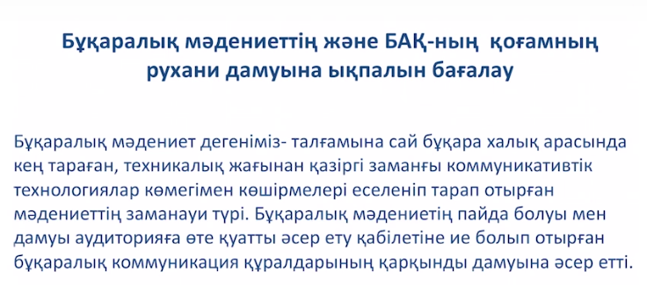


Slide 4
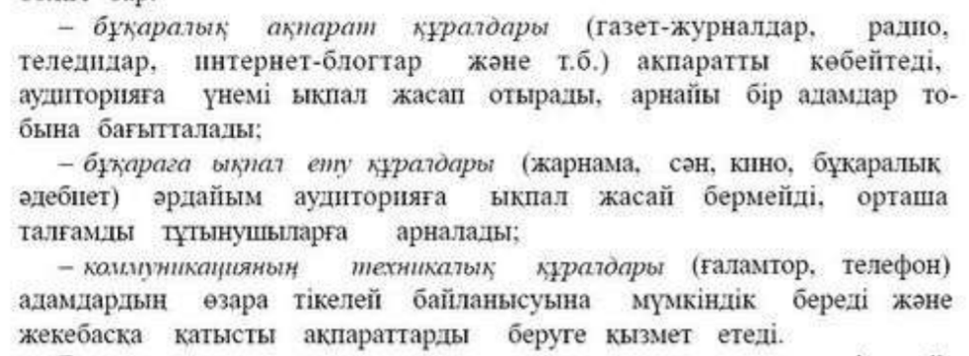

Slide 5

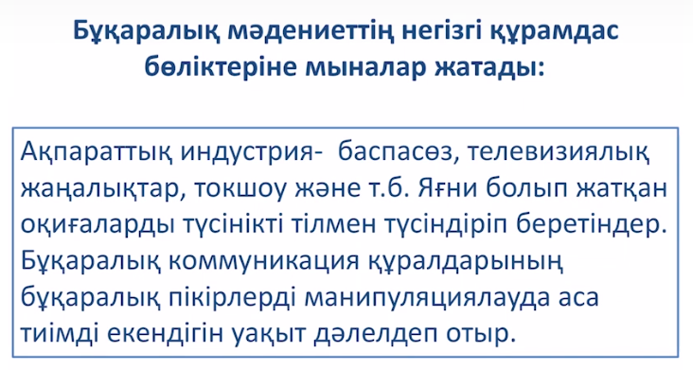


Slide 6


Slide 7
